Slide 1
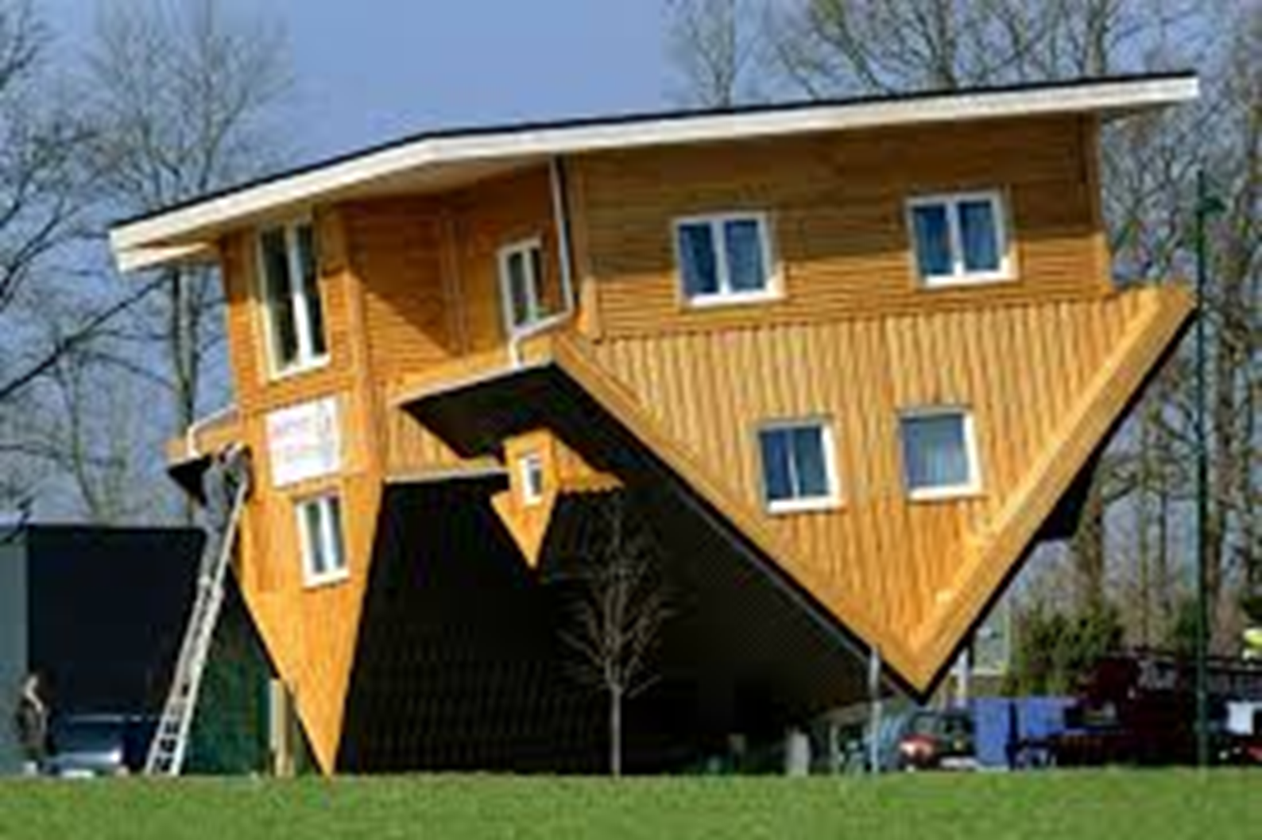
Furcsa házak

Slide 2
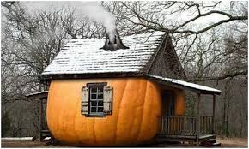
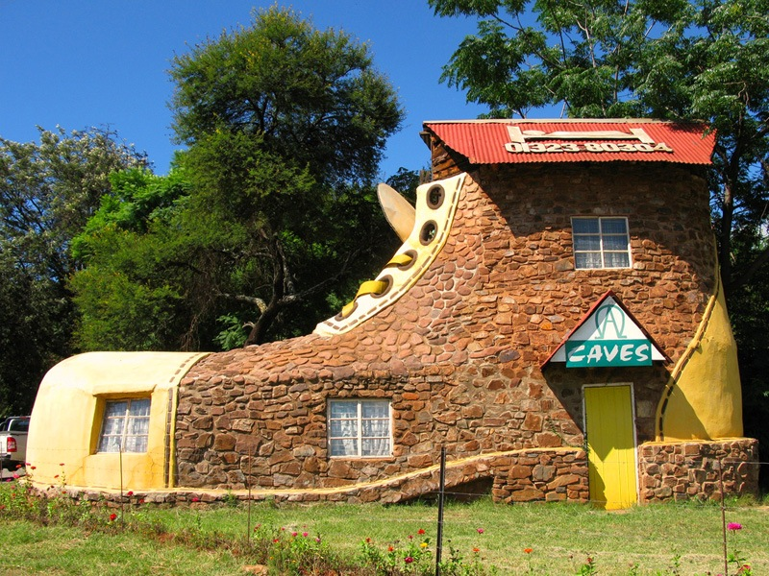
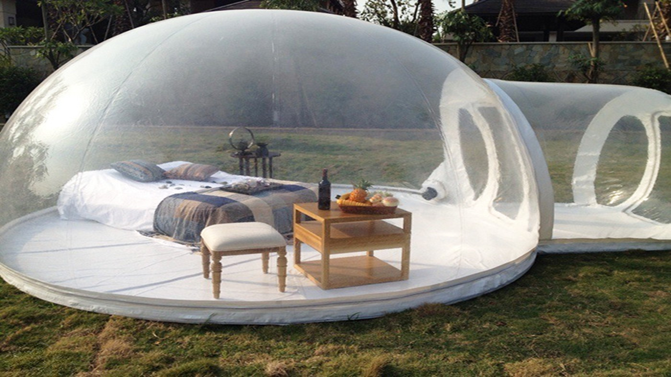
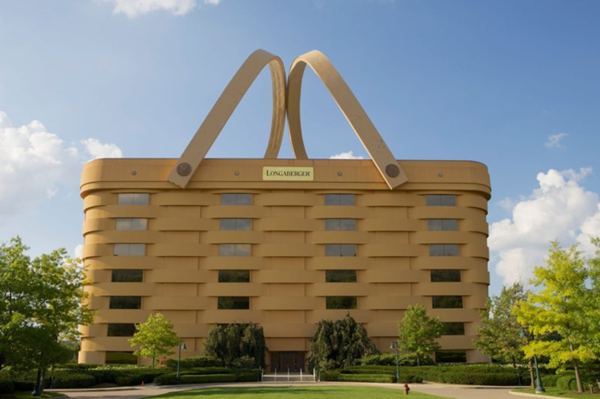
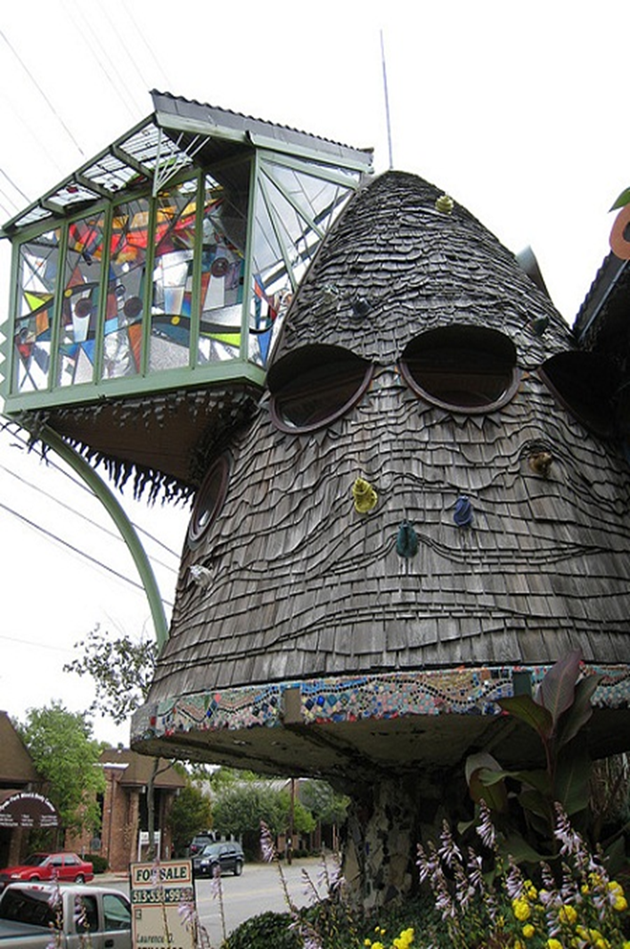
2 MENÜ
3 . Oldal
4 . Oldal
5 . Oldal Ötödik oldal
6 . Oldal
7 . Oldal Manó-lak
8 . Oldal
9. Oldal Kilencedik oldal
10.Oldal

Slide 3
3
Manapság egyre kevesebben engedhetjük meg, hogy kitaláljuk, aztán pedig felépíthessük ,,álmaink otthonát". Az alábbi embereknek ez mégis megadatott, ám nem mindennapi ízlésüknek köszönhetően az így kapott épületek (sajnos vagy nem sajnos) jócskán eltérnek a megszokott lakóházaktól. Hogy ez pontosan miben is nyilvánul meg, azt meséljék el inkább helyettem a róluk készített pazar fényképek...

Slide 4
4

Slide 5
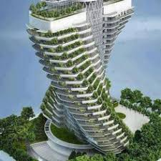
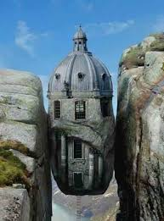
5 Ötödik oldal
Furcsa lakások, különleges épületek - álomotthon, vagy sem?

Slide 6

6

Slide 7
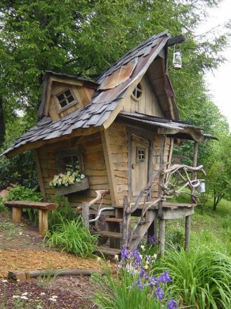
7
Manó-lak Thaiföldön
Ez a pici épület minden bizonnyal a legaranyosabb kuckó, amit valaha láttam. Thailand-on található, és szerintem mindenki nagyon szívesen eltöltene itt egy kellemes, pihentető hétvégét, aki szereti az ilyen különleges tájakat, és házakat.
A kerek alakú „ablakok” csak fokozzák a barátságos, már-már kicsit vicces hatását a háznak, és ez a színvilág valami elképesztő otthonossággal tölti el.

Slide 8
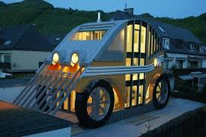
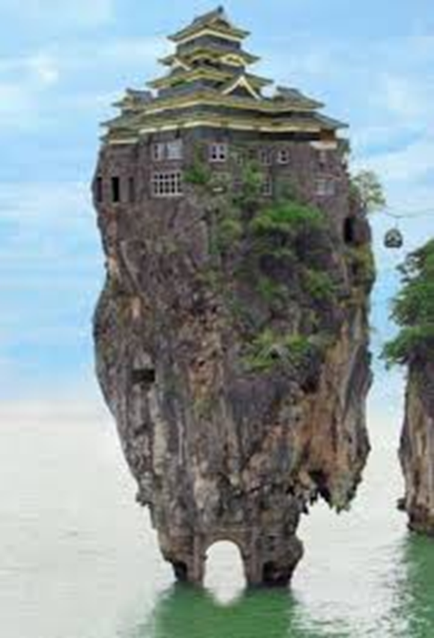
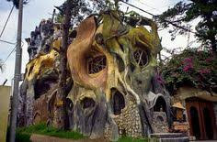
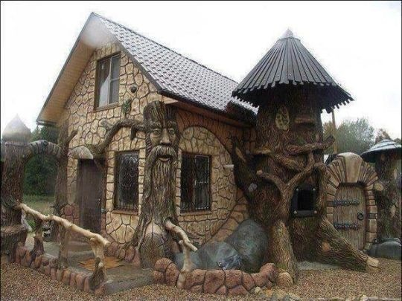

8

Slide 9
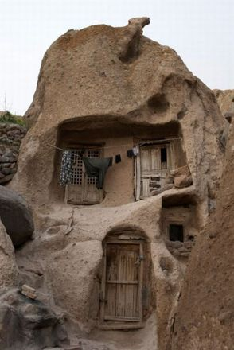
9
Kőbe vájt otthon
Nem csak a luxus kivitelű házak, és a stílus miatt érdekes otthonok lehetnek érdekesek. Erről a lakhelyről messziről lerí, hogy tulajdonosai nem élnek éppen jó módban. A szegényes lakás azonban mindenképpen megérdemli az említést, hiszen egész egyszerűen
kőből lett kivájva!

Slide 10
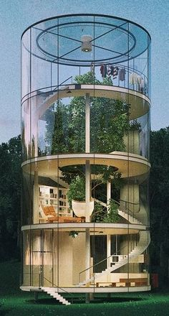
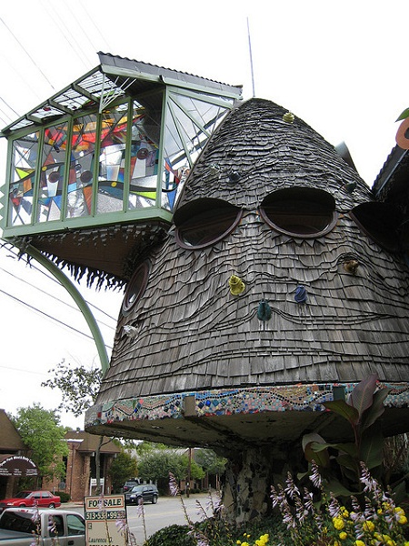
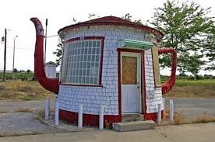

Slide 11
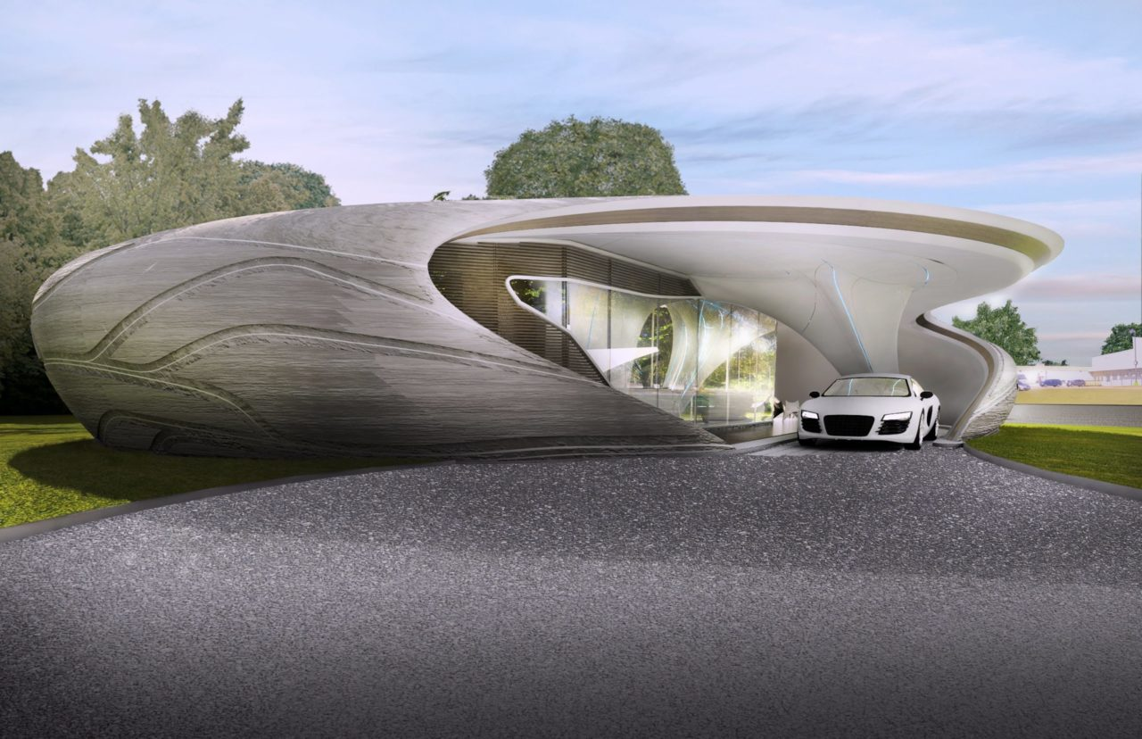
VÉGE

